Slide 1
Hasta Başı Eğitim için Pratik İpuçları
Prof. Dr. Mustafa Karahan
Marmara Üniversitesi Tıp Fakültesi
Ortopedi ve Travmatoloji A.B.D.
Notes:
1

Slide 2
Eğiticilik geçmişim
1976 – 1985 Özel ders hocalığı
1988 – 1993 Ort. ve Trav. Uzmanlık Eğitimi
1993 – Öğretim Üyeliği
2006 – Artroskopik Motor Beceri Kursu
2008 – TUSYAD Eğitim Komisyonu
2009 – TOTEK Yönetim Kurulu Üyeliği
2009 – ISAKOS Onaylı Eğitim Merkezi
2010 – ESSKA Eğitim ve Burs Komisyonu

Slide 3
Klinikte Eğitim Durumları
Çıraklık modeli
Hasta odaklı model
Büyük vizitler
Kısa vizitler
Eğitim vizitleri
Diğer (motor beceri eğitimi)

Slide 4
Hedef kitle
Tıp öğrencisi (17 y. – 24 y. )
Uzmanlık öğrencisi (23 y. – 35 y. )
Alt dal uzmanlık öğrencisi (30 y. - 35 y.)
Paramedikal öğrenciler (25 – 35 y.)
Fizyoterapist
Spor bilimleri mezunu

Slide 5
Tıp öğrencisi karşımıza geliyor.
2. sınıf
5. sınıf
6. sınıf
Asistanlık
Uzman

Slide 6
Temel bir öğrenme / öğretilme paradoksu
Öğrenmek aktif bir eylem
Öğretilmek pasif bir eylem

Slide 7
Tıp eğitimi
Afeksiyon (azim)
Kognisyon (bilişsel – düşünsel)
Psikomotor (motor beceri)
A
A
K
P
K
P

Slide 8
Hekim olma azmi
Hekim olacağını hissetmiyor, öğrencinin hekim olacağı hatırlatılmalı
Hekimliği her yönüyle anlatmalı
Özellikle heves kıran tarafları
Tekrar hekim olmak isteyip istemediği sorulmalı

Slide 9
Çıraklık eğitimi (herhangi bir meslekte)
Ne olmak istediğini bilir
Mesleğe odaklıdır
Ustasını geçme ?

Slide 10
Bizim mesleğimizde ustamızı geçmek zorundayız
Gelişmekte olan bir bilim
Ben öğrenciyken hepatit C ve AIDS yoktu
Mide yanması antacid ile tedavi ediliyordu
Uygulaması tavsiye edilen bilgilerin belki de yanlış olduğunu ve de bu bilginin değişebileceğini belirtmek gerek.
Ustayı geçmenin tek yolu özgür düşünce ve araştırma

Slide 11
Tıp Eğitimi = Araştırma

Slide 12
Klinikte Beceri Eğitimi

Slide 13
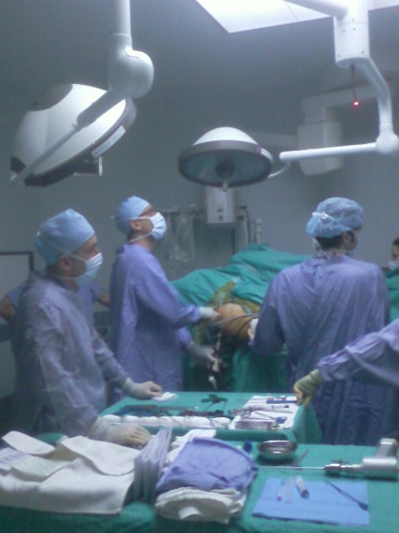
Artroskopik girişimler en sık yapılan girişimlerdendir.
Artroskopik cerrahi eğitimine çok önem verilir.
Ancak öğrenme eğrisi düşük açılıdır.
Klinik ortamlarda giderek azalan eğitim süreleri

Slide 14
Yeni eğitim yöntemlerine ihtiyaç var.
Zaman ve maliyeti gözönüne alan yöntemlere ihtiyaç var.
Diğer disiplinleri de içermelli
Kineziyoloji
Eğitim bilimleri

Slide 15
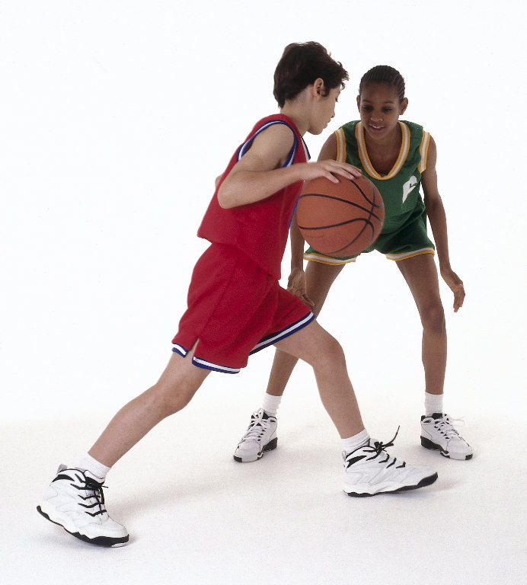
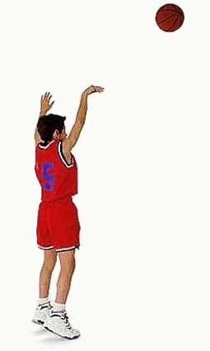
Basketbol maç sırasında öğrenilmez.
Öğrenciler önce …
Kuralları öğrenirler
Top sürmesini,
Pas atmasını ve
Şut çekmesini öğrenirler.

Slide 16
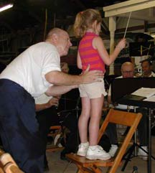
Çocuk kondüktör yetiştirmek için
Düzenli olarak
Değişik kombinasyonların tekrarı
Belirli devamlı ve kesik kesik hareket,
Dairesel ve çizgisel biçimde

Slide 17
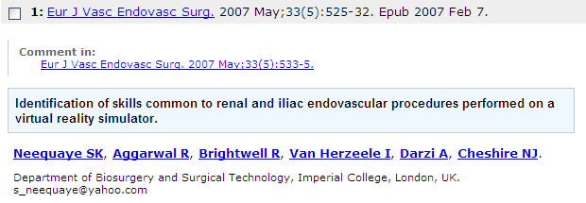
Benzer işlerde beceri transferi mümkündür.
Renal by-pass
8 tekrar
değerlendirme
Abdominal by-pass
8 repetitions
değerlendirme
İkincil Renal by-pass
değerlendirme
İkincil Abdominal by-pass
değerlendirme
A
C
B
D

Slide 18
Bu temellere dayanarak.
“temel becerileri çalıştırdığımızda ana hedefin eğitimini gerçekleştirilecek”
Ama hangi temel beceriler …

Slide 19
Artroskopi sırasında
2 elimizi kullanırız
Gördüklerimizi iki elimizle koordine ederiz
2 boyutta görürken 3 boyutta hareket ederiz
Anında reaksiyon verip
Uygun oranda tepki veririz

Slide 20
42 hekim 37 ± (25- 60) y
Tüm hekimler bir eğitim merkezinde değerlendirildirler
Grup A
Deneyimli cerrahlar
Grup B
Deneyimsiz cerrahlar
Her kişi tek tek alındı
Asıl ölçümden önce sadece bir kez denemeye izin verildi

Slide 21
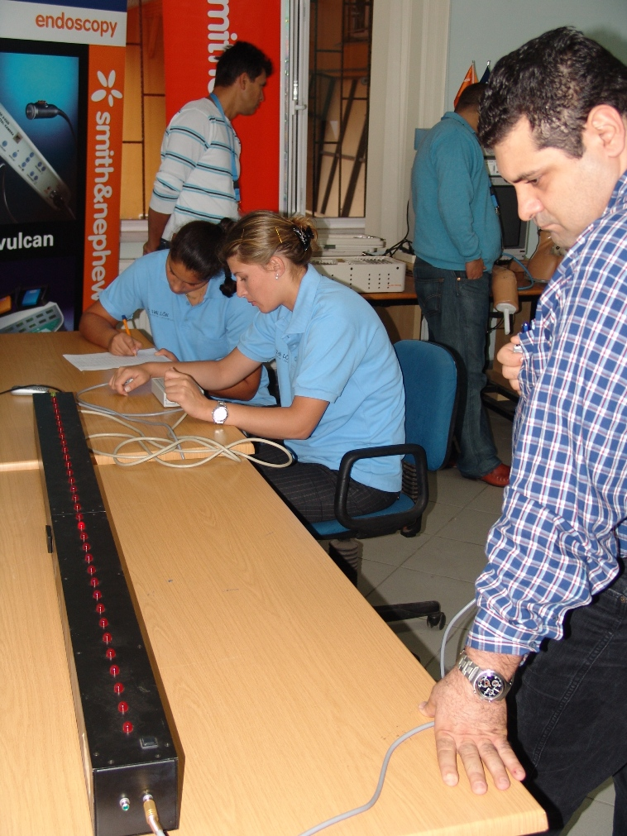
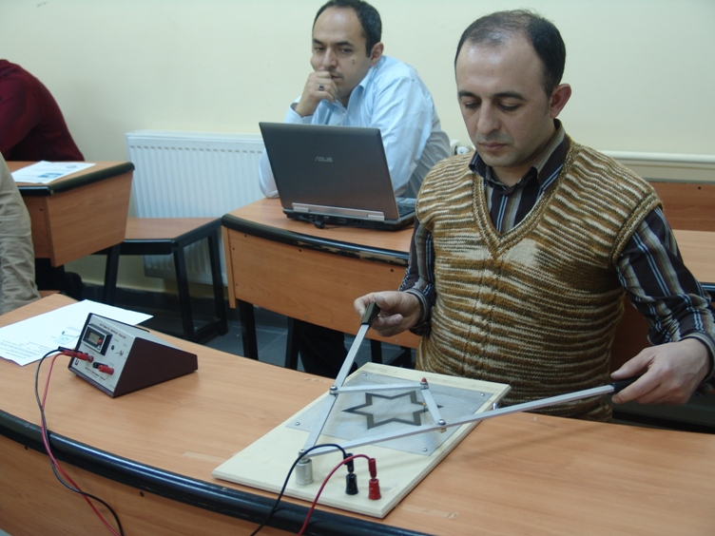
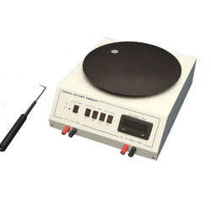
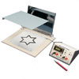

Slide 22
Deneyimli cerrahlar daha iyi beklenti zamanı yaptılar. (113.86±36.49 vs. 83.09±23.43, t=3.28 p=0.002)
Deneyimli cerrahların çift el kullanımları daha iyi idi. (Spearman’s correlation coefficient r= -0.41; p=0.008 r= -0.33; p=0.033)
Daha sık artroskopi yapanların daha iyi beklenti zamanları vardı. (p=0.049, p=0.031, p=0.027)

Slide 23
TOT-DER 3. lük ödülü

Slide 28
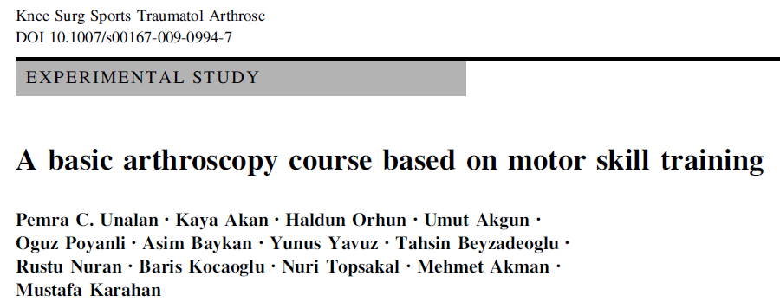

Slide 29
Klasik olarak çocuk öğrenci
Öğretilir
Bilgiler şekere bandırılarak verilir
Neye ihtiyacı olacağına eğitmen karar verir

Slide 30
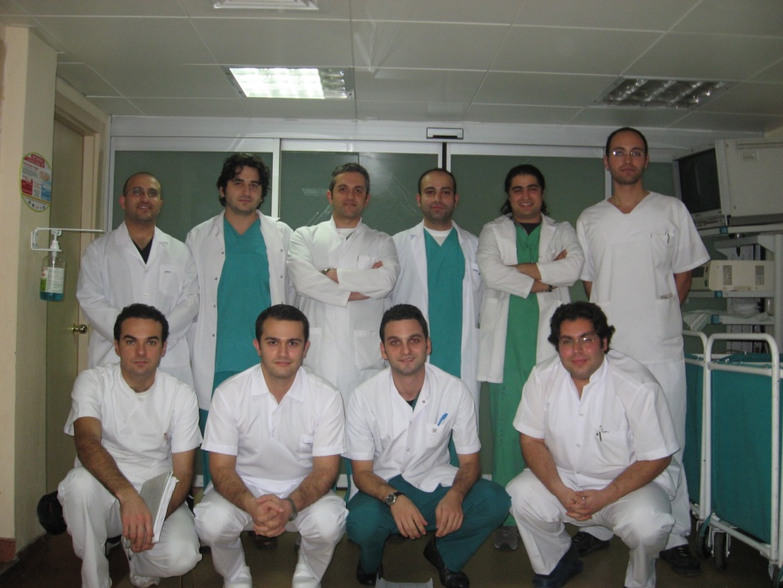
Erişkin öğrenci
Otonomdur
hedefe yöneliktirler.
ilgi yönlüdürler.
İşlerinde en yararlı olacak olan parçaya yönelirler.
Saygı beklerler.
Her birisinin kendine özgü motivasyon yöntemi vardır.

Slide 31
Öğeler | Analitik öğrenci | Global öğrenci
Ses | En iyi sessiz ortamda çalışır | En iyi, arka planda gürültü veya müzik olduğunda çalışır
Işık | Odanın iyi aydınlatılmasını tercih eder | Hafif ışığı tercih eder
Dekor | Çalışma masasını tercih eder | Basit bir sandalye veya yatakta çalışmayı tercih eder
Devamlılık | Göreve başladıktan sonra mutlaka bitirmelidir | Sık molalara ihtiyaç duyar, aynı anda birden fazla iş üzerinde çalışmak ister
Plan | Ilkelere , şartlara ve prosedürelere sadık kalmayı tercih eder | Daha az plan yaparak, yaratıcılığını kullanmayı tercih eder
Sosyal yapı | Tek başına veya bir uygulayıcıyla beraber öğrenmeyi tercih eder | Grup içinde öğrenmeyi tercih ederr to learn with peers
İhtiyaçları | Öğrenme sırasında nadiren yemek yer, su içer, sigara içer | Öğrenme sırasında yemek yemeyi, su içmeyi, sigara içmeyi tercih eder

Slide 32
Algısal mod
Görsel öğrenciler
“seyret”, “bak” ve “gör” kelimeleri
Kinestetik öğrenciler
“hisset”, “hareketlen” ve “tecrübe” gibi yardımcı ipucu kelimeleri
Analitik öğrenciler
“analiz”, “araştır” ve “neden-niçin” gibi ipucu kelimeler
İşitsel öğrenciler
genellikle sesli tanımlamalardan daha çok yararlanırlar.

Slide 33
Ölçülemeyen performans geliştirilemez
Performans eğrisi
Performans platosu
Koruma Testleri
Transfer Testleri
Öğrencinin kişisel yeteneği
Yetersiz / Uygunsuz Görev Tanımı ve / vaya Gösterimi
Önceki Yanlış veya Modası Geçmiş Performanstan Etkilenme
Hatalı Düzeltme / Destekleme
Duygusal faktörler
Öğrencinin Performansı Yetersiz Hatırlaması

Slide 34
Usta – çırak ilişkisi
Eğitimde araştırmanın rolü
Motor beceri eğitimi
Erişkin öğrenci

Slide 35
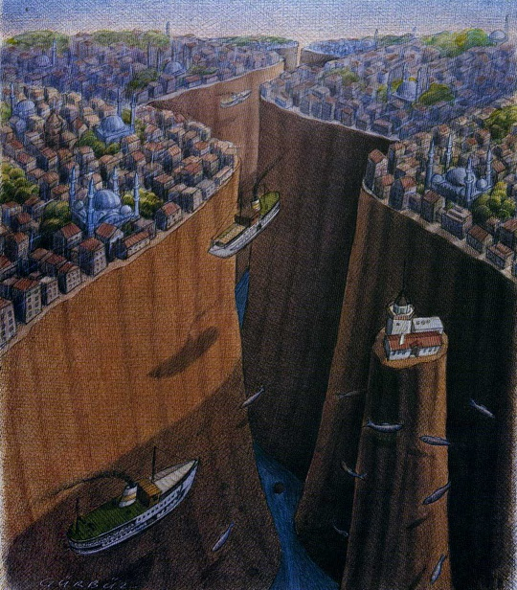
Teşekkür ederim

